Slide 1
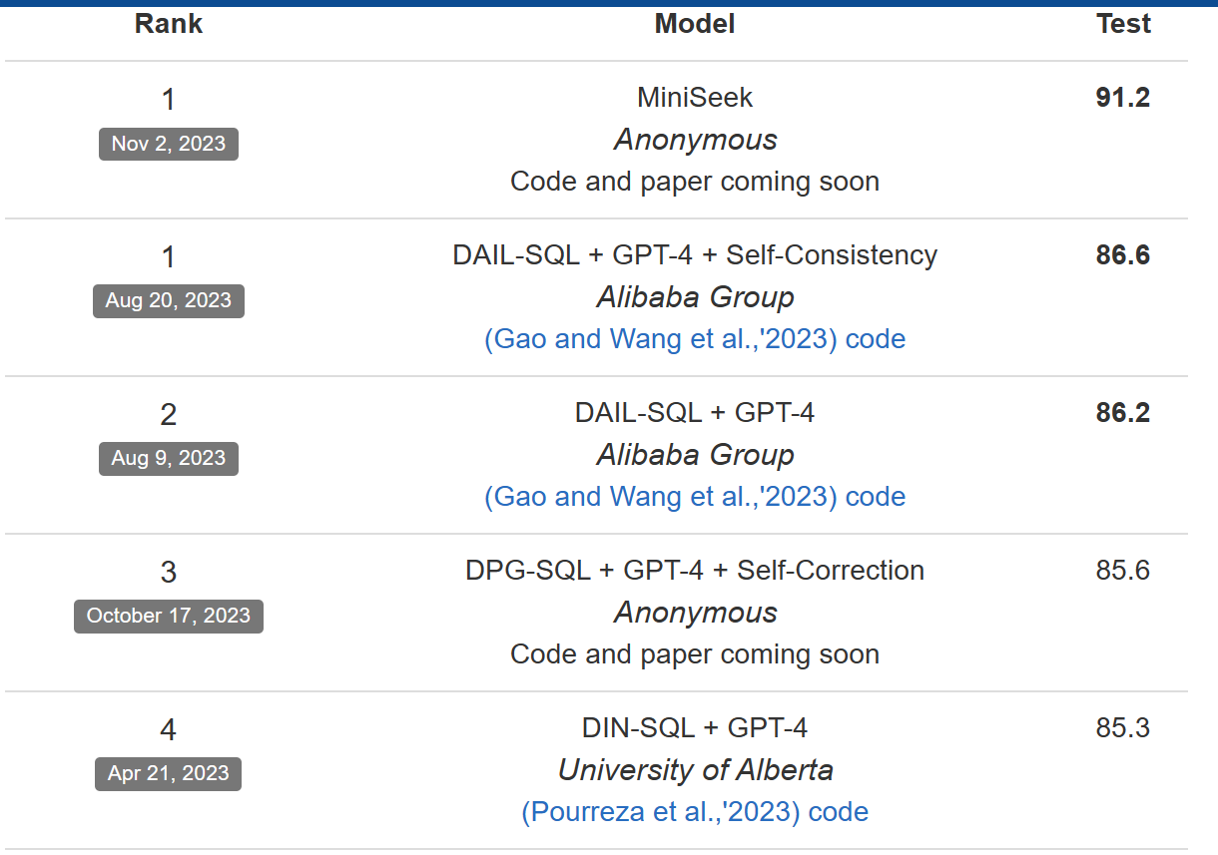

NeurIPS-2023-din-sql-decomposed-in-context-learning-of-text-to-sql-with-self-correction-Paper-Conference
为了提高LLM在推理过程中的表现，研究人员发现将生成问题分解为子问题并将这些子问题的解决方案输入到 LLM 中可以显著提高其性能。
方法：
（1）通过任务分解提高基于LLM的text-to-SQL模型的性能
（2）引入针对任务复杂性量身定制的自适应提示策略
（3）解决提示上下文中的模式链接挑战
（4）使用LLM进行自我纠正
研究人员使用 CodeX 系列的两个变体（Davinci 和 Cushman 变体）和 GPT-4 模型评估了所提出的方法。较小的模型不太适用。参数数量在数十亿的规模。
对于spider的2个指标EX(execution accuracy)和EM(exact-set-match accuracy)：
精确集匹配精度 （EM） 将每个子句视为一个集合，并将每个子句的预测与引用查询中的相应子句进行比较。只有当预测的 SQL 查询的所有组件都与基本事实匹配时，才被认为是正确的。此指标不考虑值。执行准确率 （EX） 将预测的 SQL 查询的执行输出与某些数据库实例上的真实 SQL 查询的执行输出进行比较。执行准确性提供了对模型性能的更精确的估计，因为对于给定的问题，可能有多个有效的 SQL 查询，而精确集匹配精度仅针对其中一个评估预测的 SQL。

Slide 2
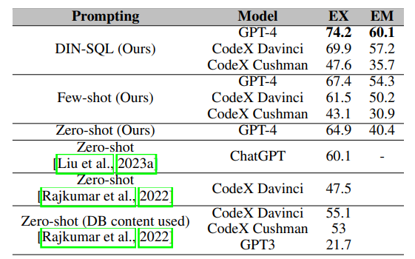
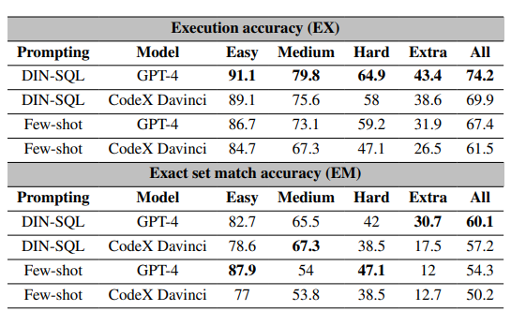
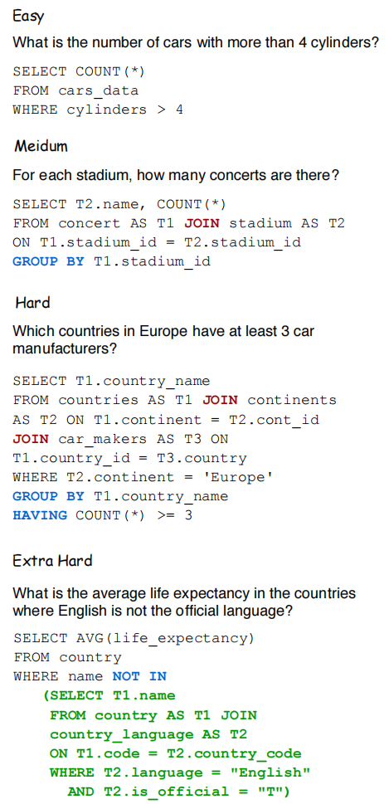
在 Spider 的开发集上使用不同 LLM 的零样本和少样本提示相比的性能
与在不同查询难度级别中的基本的少样本提示相比的性能表现
有待提高的部分：
本文的演示是针对每个查询类固定的，未来的研究可能会探索自适应和自动化方法，以更精细的粒度生成演示，这可以进一步提高性能。此外，截至撰写时，在使用 GPT-4 回答来自 Spider数据集的自然语言问题时，会产生大约 0.5 美元的成本，并表现出大约 60 秒的延迟。预计随着LLM的不断发展，这些成本和延迟应该会降低，但降低成本是另一个可能的方向。
4个难度的示例

